Slide 1
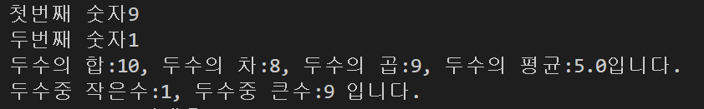
실습1
문제1:
영희가 좋아하는 월과 철수가 좋아하는 월이 언제 인지 랜덤으로 정해보기
변수 : like1변수 에 영희가 좋아하는 월을 랜덤으로 발생시켜 저장한다.
like2변수 에 철수가 좋아하는 월을 랜덤으로 발생시켜 저장한다.
출력:
문제2:
1~10사이의 정수를 랜덤으로 발생시켜 두수의 합,차,곱,평균,큰 수,작은 수를 계산하여 출력하는 프로그램을 작성하시오.
출력:

Slide 2
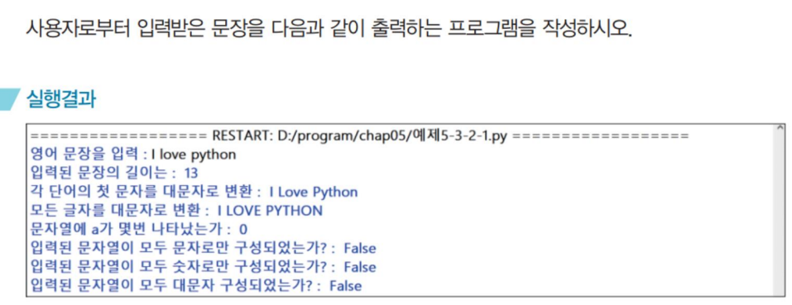
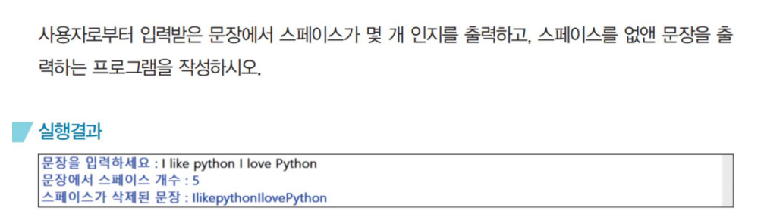
실습2
문제1
문제2

Slide 3

실습3
문제1
다음과 같은 다중 리스트가 있을 때, 각 요소 리스트의 합과 최소값을
출력하는 프로그램을 작성하시오.
합을 구하는 sum()함수와 최소값을 구하는 min()함수를 사용하시오
실행결과

